Slide 1
Fatec
SQL – Comandos DML e DTL

Slide 2
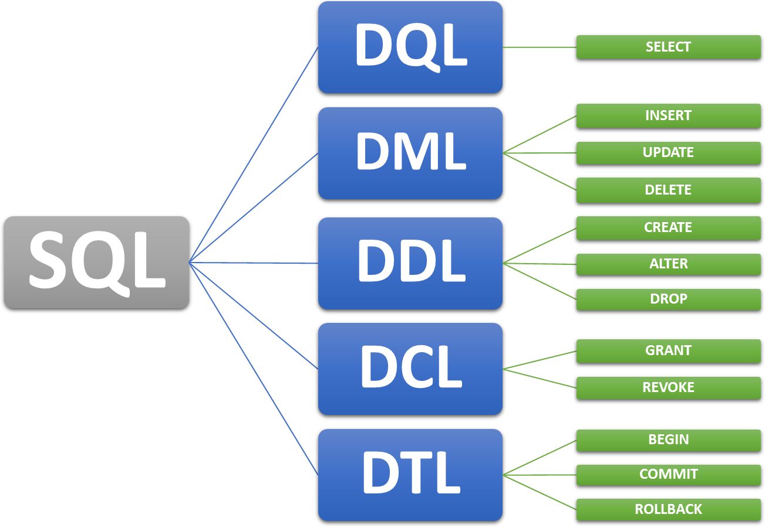
Tipos de Comandos

Slide 3
SQL DML - Linguagem de Manipulação de Dados
É um conjunto de instruções usada nas consultas e modificações dos dados armazenados nas tabelas do banco de dados.
INSERT -> Instrução utilizada para inserir dados a uma ou mais tabelas no banco de dados
UPDATE -> Instrução utilizada para atualizar dados de uma ou mais tabelas no banco de dados
DELETE -> Instrução utilizada para excluir dados de uma ou mais tabelas no banco de dados

Slide 4
SQL DML - Insert
A inclusão de registro e feita através do comando INSERT INTO, Sintaxe:
<INSERT INTO><TABELA><(campos,...)>
<VALUES(valores,...)>

Slide 5
SQL DML - Insert
Aonde:
<(CAMPOS,...)> Lista dos nomes dos campos serão incluídos, todos os campos obrigatórios deveram estar inclusos nesta lista. Caso algum campo seja auto-incremento não e necessário que este esteja listado.
<VALUES(CAMPOS,...)> Lista dos valores relacionados ao campos, quando o valores forem alfanumérico deverão estar entre aspas.

Slide 6
SQL DML - Insert
Exemplo:
Insert into cliente(nome, email, cidade, idade) values(‘maria’, ’maria@uol.com’, ‘são paulo’, 19)

Slide 7
SQL DML - Delete
A exclusão pode ser feita de um registro ou de um conjunto de registros, o comando de exclusão possui características de comandos de consulta.
Sintaxe:
<DELETE><TABELA>[WHERE <CONDICAO>]

Slide 8
SQL DML - Delete
Exemplo:
Delete cliente where código=123
--Excluindo um registro especifico
Ou
Delete cliente where cidade=”taboao”
--Excluindo todos os registros da cidade do taboao
Ou
Delete cliente
--Apaga todos os registros da tabela

Slide 9
SQL DML - Update
O comando de alteração visa modificar o conteúdo de um ou mais campos, de um registros ou mais.
Sintaxe:
<update><TABELA><set><campos=valor,...>[WHERE <CONDICAO>]
Aonde:
<campos=valor,...> lista de campos a serem alterados com o valor a ser associado.

Slide 10
SQL DML - Update
Exemplo:
Update cliente Set idade=20, cidade=’jundiai’
--Altera os dois campos acima de todos os registros
Ou
Update cliente Set idade=20, cidade=’jundiai’ where código=1123
--Altera os dois campos de um registro especifico

Slide 11
SQL DTL - Linguagem de Transação de Dados
Os comandos DTL são responsáveis por gerenciar diferentes transações ocorridas dentro de um banco de dados. Ele é dividido em 3 comandos:
BEGIN TRAN (OU BEGIN TRANSACTION) – Marca o começo de uma transação no banco da dados que pode ser completada ou não.
COMMIT – Envia todos os dados da transação permanentemente para o banco de dados.
ROLLBACK – Desfaz as alterações feitas na transação realizada.

Slide 12
SQL DTL - Linguagem de Transação de Dados
Comandos como Insert, Update e Delete, são processos de transações de dados.
Exe:
BEGIN TRAN
Insert into cliente(nome, email, cidade, idade) values(‘maria’, ’maria@uol.com’, ‘são paulo’, 19)
ROLLBACK

